Slide 1
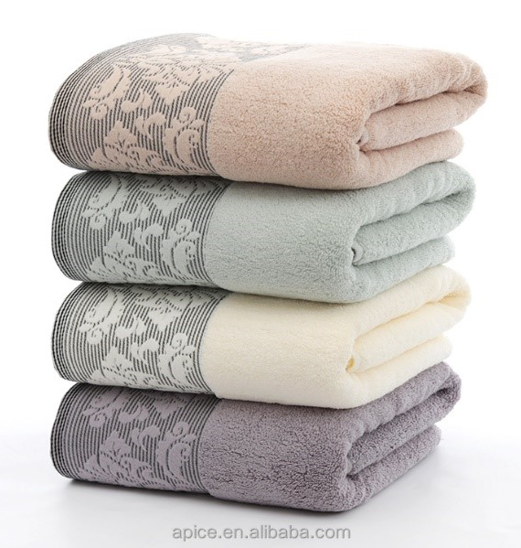
Производство тканей
$6,6 млн
$4,3 млн
4 000 тонн
Ташкентская область, Ахангаранский район
ВНД: 56.3%
ЧПС: $31.8 млн
Экспорт: 95%
Внутренний рынок: 5%
27 месяцев
Будет обеспечено
ООО «FINIST INVEST»
+998 99 0791155

